Slide 1
NİĞDE ÖMER HALİSDEMİR ÜNİVERSİTESİ
DERS VERME/EĞİTİM ALMA HAREKETLİLİĞİ BAŞVURU KILAVUZU

Slide 2
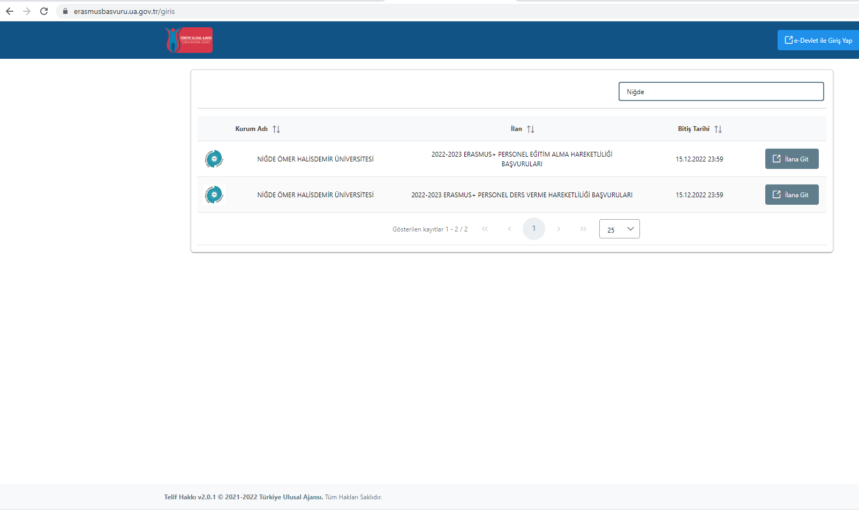
1. ADIM
Başvuru İşlemleriniz için lütfen bu adresi kullanınız
https://erasmusbasvuru.ua.gov.tr/
Açılan ekrandan Üniversitemizin adını yazarak a e-devlet şifrenizle giriş yapınız.

Slide 3
2. Adım : E devlet şifreniz ile bireysel giriş yapınız

Slide 4
3. Adım: Başvuru yapacağınız ilanın üzerine tıklayınız

Slide 5
4. Adım : Başvuru yap butonuna basınız

Slide 6
5. Adım: Eğer varsa lütfen engel durumu, şehit gazi yakını veya devletin koruması altında kutucuklarını işaretleyip profil resminizi yükleyiniz

Slide 7
6. Adım: Personel Bilgilerinizi giriniz

Slide 8
7. Adım: Tercih bilgilerinizi giriniz

Slide 9
8. Adım: Karşı kurum bilgilerini seçiniz

Slide 10
9. Adım: Dil puanınızı seçiniz, dil belgesi olamayan idari personel bu konuda bizimle mülakat için iletişime geçebilir.

Slide 11
10. Adım: İletişim bilgilerinizi giriniz

Slide 12
11. Adım: Gereken tüm evrakları yükledikten sonra lütfen işleminizi tamamlayın Başvuruyu tamamla butonuna basınız.

Slide 13
İletişim Bilgileri
Başarılı bir başvuru dönemi dileriz,
Niğde Ömer Halisdemir Üniversitesi
Uluslararası İlikiler Koordinatörlüğü
Erasmus Değişim Programları Koordinatörlüğü
erasmus@ohu.edu.tr
+903882252148
+903882252319

